Slide 1
PROYECTO INFRAESTRUCTURA COMÚN DE TELECOMUNICACIONES
Juan Manuel Ruiz Pérez
Ángel Barroso Romero
3º INGENIERÍA INFORMÁTICA UHU

Slide 2
DOCUMENTACIÓN PROYECTO ICT
1. Memoria técnica:
1.1 Datos generales de la vivienda
1.2 Elementos que componen la ICT
2. Planos y esquemas de la instalación ICT
3. Pliego de condiciones
4. Presupuesto

Slide 3
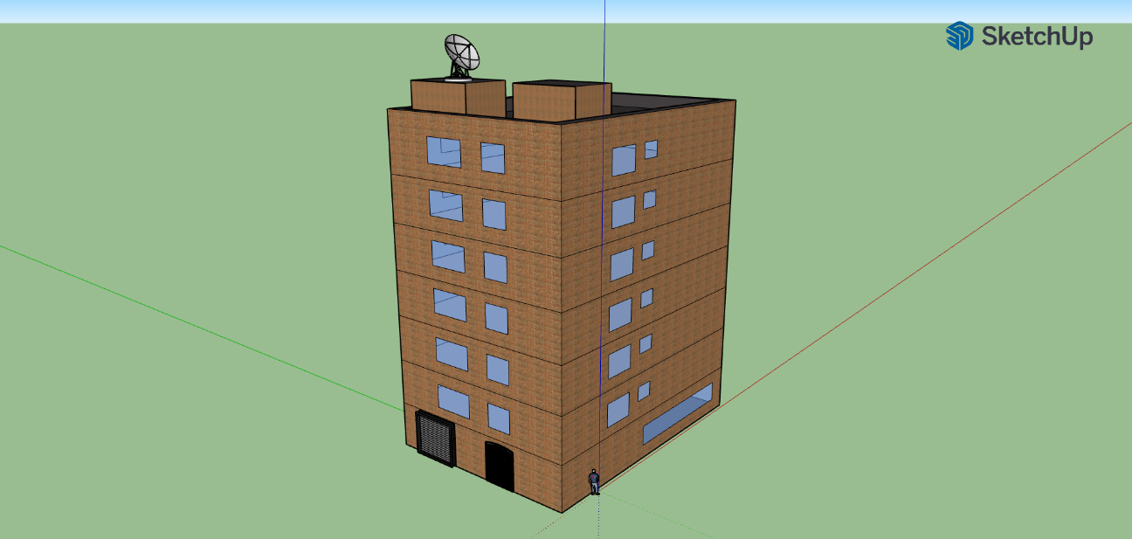
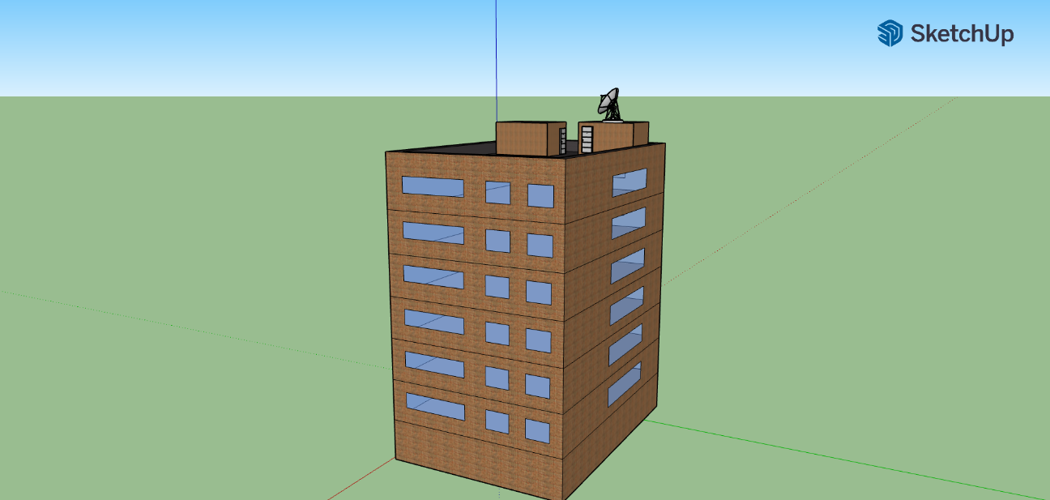
1. MEMORIA TÉCNICA
Datos generales de la vivienda:
Edificio con:
Portales: 1
Plantas: 6
Viviendas/Planta: 1
Locales comerciales: 1 en Planta baja
Total: 6 viviendas y 1 local

Slide 4
1. MEMORIA TÉCNICA
 | Nº de estancias/vivienda
Planta 6º | 5
Planta 5º | 5
Planta 4º | 5
Planta 3º | 5
Planta 2º | 5
Planta 1º | 5
Planta baja | 1 local de 120m²

Slide 5
RED RTV
Se colocan 5 antenas:
Servicio | FM-radio | COFDM-TV (UHF) | DAB (VHF)
Tipo | Circular | Directiva | Directiva
Ganancia | 1 dB | >17 dB | 8 dB
Carga al viento | <40 newton | < 165 newton | < 60 newton
Se colocan 2 antenas para RTV satélite:
Astra e Hispasat
Se incorpora un mezclador en la cabecera para mezclar las señales TERR y SAT.
Se coloca un derivador con dos salidas en cada planta.

Slide 6
RED RTV
 | Nº de estancias | Nº de tomas
Planta 6ª | 5 | 5
Planta 5ª | 5 | 5
Planta 4ª | 5 | 5
Planta 3ª | 5 | 5
Planta 2ª | 5 | 5
Planta 1ª | 5 | 5
Planta Baja | 1 local de 120m | 1
Total tomas en Viviendas | 30
Total tomas en locales comerciales | 1
Total de tomas | 31

Slide 7
RED RTV
Las redes de distribución y dispersión tendrán una estructura en estrella
En el RITS, cada señal pasa a un amplificador monocanal.
Todos los amplificadores se montan en un anillo rack de 19 pulgadas
Las salidas:
UHF y parabólicas → Mezclador repartidor 3 entradas y 3 salidas
Cada salida manda la señal formada entre la señal TDT y parabólica.
Otras 2 se conectan a un cable coaxial, y la otra a una carga de 75ohm
En los RS, las salidas se recogen en derivadores de 1 entrada y 3 salidas
1 salida hacia el RTR
1 salida verticalmente hacia abajo
1 salida tapada con carga de 75ohm
1 salida al local
Distintos derivadores en las plantas: 6º; 5º y 4º; 3º, 2º y 1º
En el RTR, las dos salidas se recogen en mezclador de 2 entradas y 5 salidas. Cada salida estará conectada a un cable coaxial dirigidos a las tomas RTV

Slide 8
RED CP
Número de pares trenzados necesarios:
 | Número | Pares por Vivienda
Viviendas | 6 | 2
Local | 1 | 1
TOTAL DE PARES TRENZADOS: 20

Slide 9
RED CP
Puesto que la distancia entre el RITI y el PAU es inferior a 100 metros, podemos usar par trenzado.
En el RITI, tenemos la red en un panel con adaptadores F hembra, dentro de un registro cerrado
El RS, se usa como registro de paso
En el RTR, se recoge el cable en un multiplexor pasivo de 9 salidas:
7 salidas a las conexiones de cada vivienda
4 en tomas dobles RJ45
3 en tomas simples

Slide 10
RED CC
Número de coaxiales necesarios:
 | Nº de PAUs | Nº de cables coaxiales
Viviendas | 6 | 1
Local | 1 | 1
TOTAL DE COAXIALES: 7

Slide 11
RED CC
Nº de PAUs < 20 → Usamos distribución en estrella
Desde el RITI salen 7 acometidas dispuestas en conectores F macho
El RS se utiliza como registro de paso ya que usamos dicha distribución.
En el RTR, la toma llega a un repartidor de 2 salidas
Cada salida envía un cable directo a la toma.

Slide 12
RED FO
Número de acometidas necesarias:
 | Nº de PAUs | Nº de acometidas de FO
Viviendas | 6 | 1
Local | 1 | 0
Total de acometidas: 12 acometidas, 24 cables

Slide 13
RED FO
Nº de PAUs < 20 → Usamos distribución en estrella
Desde el RITI salen 12 acometidas dispuestas en conectores F macho
El RS se utiliza como registro de paso ya que usamos dicha distribución.
En el RTR, la toma llega a un PAU de fibra 2 entradas/2 salidas
con conectores SC/APC
Cada salida envía un cable directo a la toma.

Slide 14
RECINTOS
RECINTO INFERIOR
Consiste en un armario modular donde se ubicará el cuadro de protección eléctrica y los Registros Principales de todos los cables. Además, se reserva espacio para regletas y paneles por si en un futuro los operadores quieren prestar sus servicios
Dimensiones:
Anchura: 2000
Altura: 500
Profundidad: 1000
EQUIPAMIENTO: Registros principales de cable de par trenzado y coaxial, con paneles y regletas de salida

Slide 15
RECINTOS
RECINTO SUPERIOR
Dimensiones:
Anchura: 2000
Altura: 500
Profundidad: 1000
EQUIPAMIENTO: Equipo amplificador para FM, TDT y radio DAB y mezclador de señales terrestre y satélite

Slide 16
CANALIZACIONES
CANALIZACIÓN PRINCIPAL
La canalización principal estará formada por 4 tubos usando 111 metros de PVC blindado 50mm
REGISTROS SECUNDARIOS
Son armarios que ayudan a segregar en la misma todos los servicios en numero suficiente para los usuarios de esa planta.

Slide 17
CANALIZACIONES
CANALIZACION SECUNDARIA
La canalización secundaria estará formada por 4 tubos usando 60 metros de PVC corrugado 25mm
REGISTROS DE PASO
Se utilizan en las canalizaciones secundarias cuando hay cambio de dirección o esta es mayor de 15 metros. Ya que desde el RS hasta el RTR no hay 15 metros de distancia, no son necesarios
REGISTROS DE TERMINACIÓN DE RED
Conectan la red de dispersión con la red interior de usuario. En estos, se alojan los PAUs.

Slide 18
CANALIZACIONES
CANALIZACION INTERIOR
La canalización interior estará formada por 3 tubos usando 462 metros de PVC corrugado 25mm
REGISTROS DE TOMA
En las viviendas, se instalarán en el salón 1 de cable coaxial, 1 de cable coaxial RTV, 2 de cables par trenzado y 1 de FO.
En los dos dormitorios, 1 de cable par trenzado y 1 de cable coaxial RTV
En el dormitorio principal, 1 de cable coaxial, 2 de cables par trenzado y 1 de cable coaxial RTV.
En la cocina, 1 de cable coaxial RTV y 1 de cable par trenzado.

Slide 19
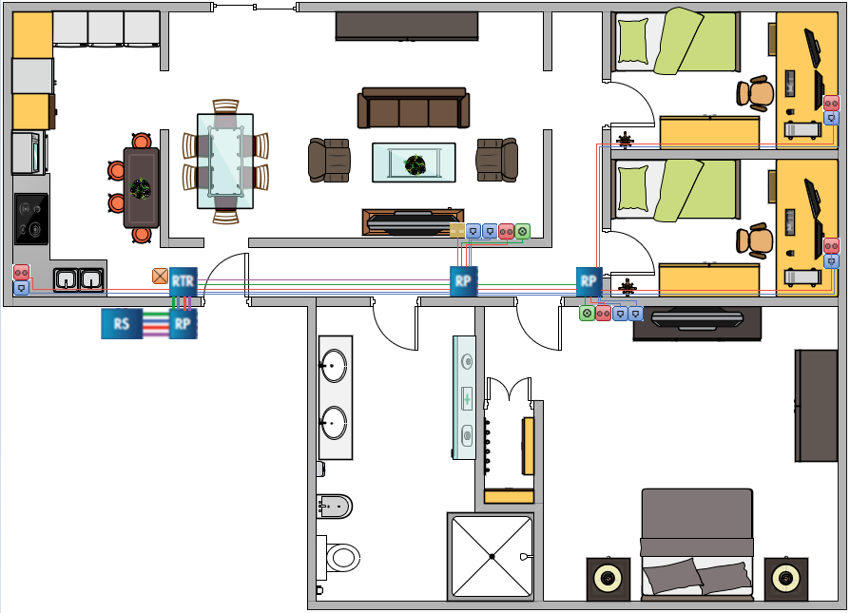
PLANOS
PLANO VIVIENDA

Slide 20
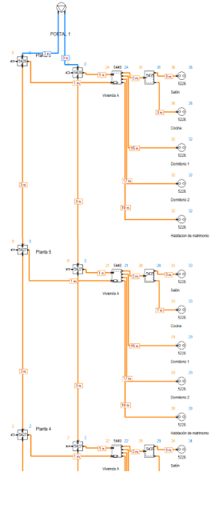
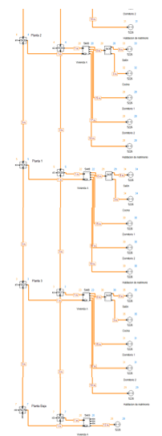
PLANOS
ESQUEMA RED RTV

Slide 21
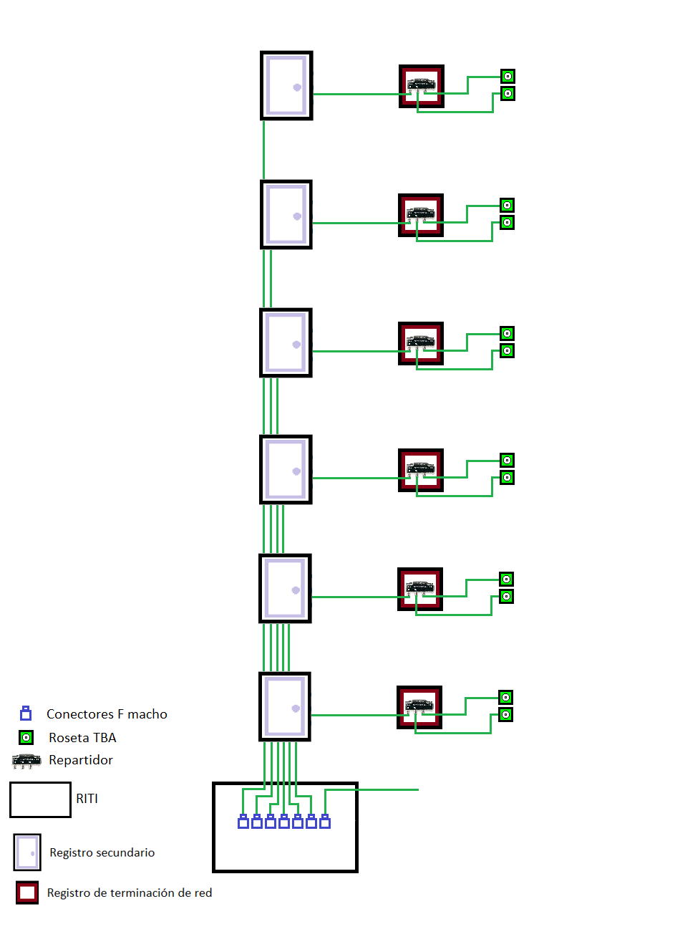
PLANOS
ESQUEMA RED CC

Slide 22
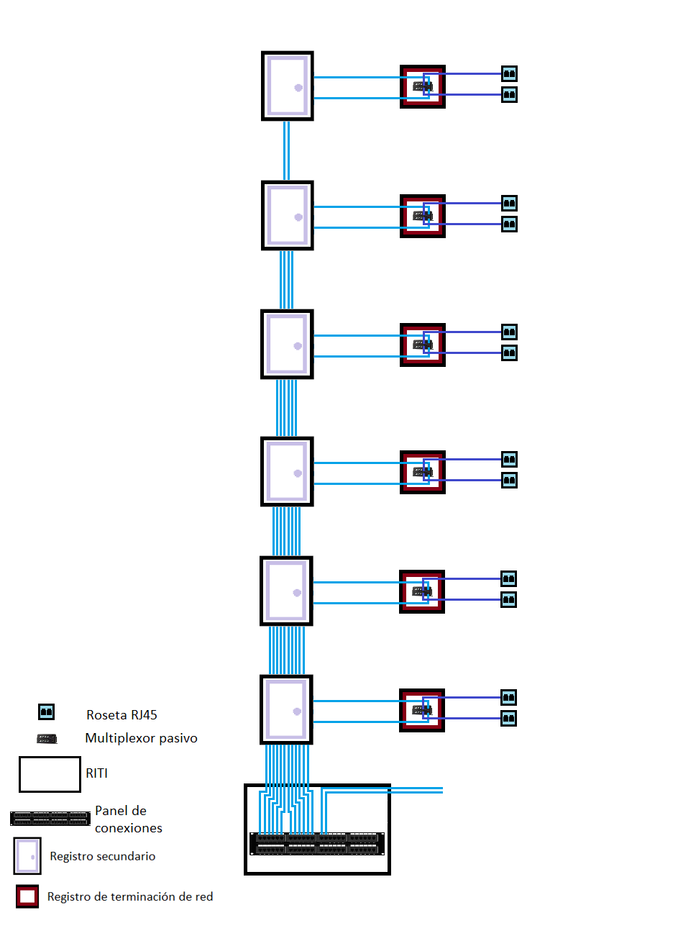
PLANOS
ESQUEMA RED CP/CPT

Slide 23
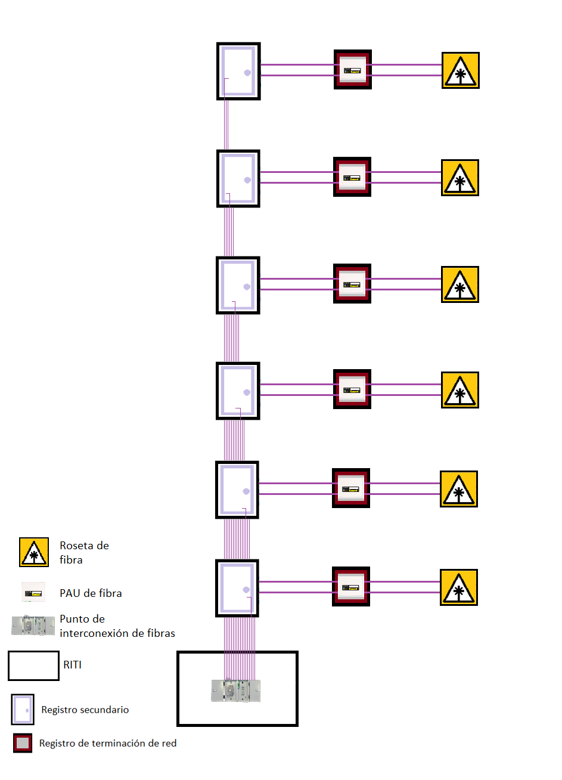
PLANOS
ESQUEMA RED FO

Slide 24
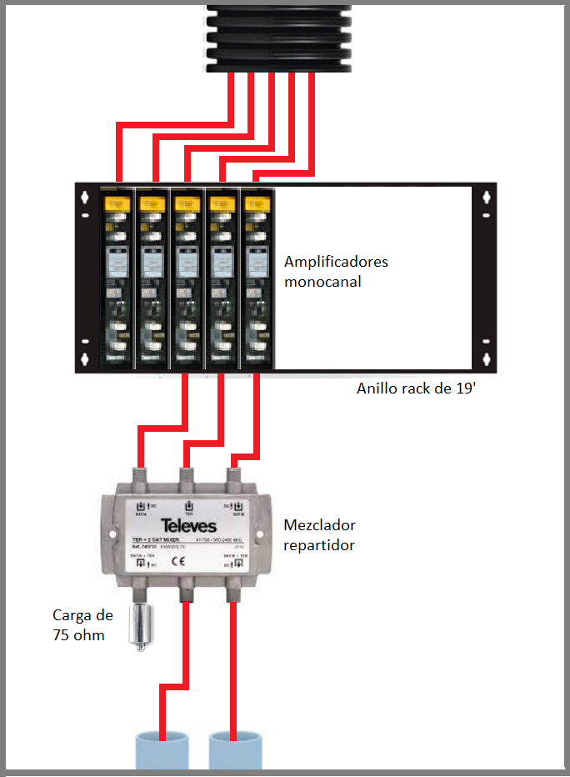
PLANOS
ESQUEMA RITS

Slide 25
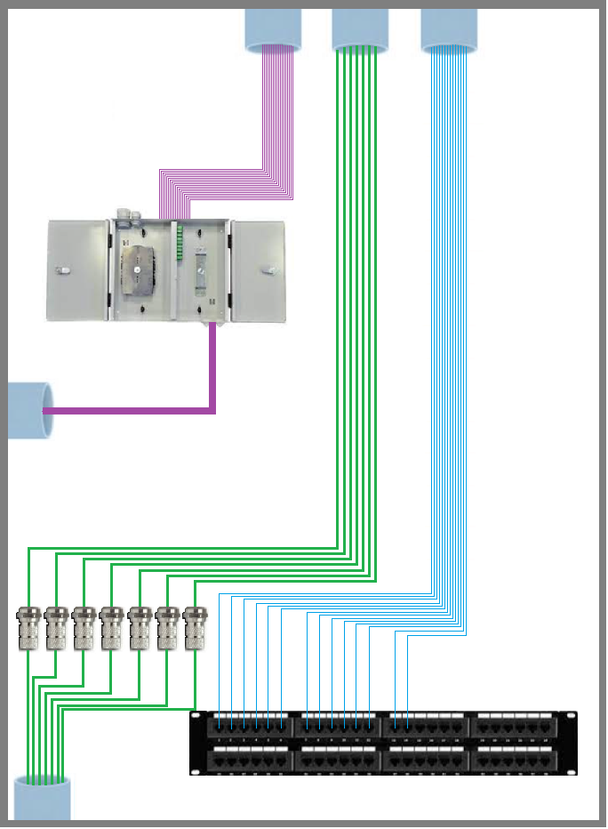
PLANOS
ESQUEMA RITI

Slide 26
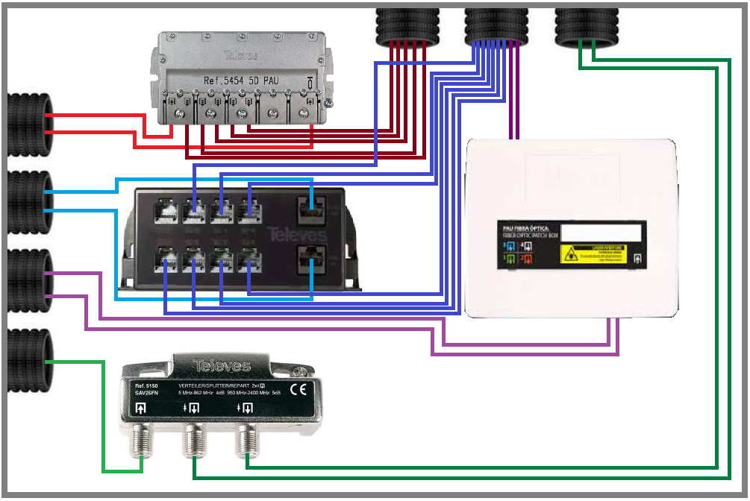
PLANOS
ESQUEMA RTR

Slide 27
PLIEGO DE CONDICIONES

Slide 28
PRESUPUESTOS
RECINTOS Y CANALIZACIONES
Recinto y canalizaciones
Referencia | Proveedor | Descripción | Precio | Cantidad | Subtotal
118953 | Roiri | Armario para RITS y RITI de 2000x1000x500 | 931,40 € | 2 | 1.862,80 €
125776 | Roiri | Registro Secundario empotrado 450x450x150 | 102,80 € | 6 | 616,80 €
124003 | Roiri | Registro Terminación de Red empotrado 600X500X80 | 77,70 € | 6 | 466,20 €
T10125N3 | Tubos Revi | PVC Corrugado negro R4 25mm | 40,00 € | 5,25 | 210,00 €
T20450G6 | Tubos Revi | PVC blindado gris R5 roscado 50mm | 511,00 € | 1,2 | 613,20 €
 |  |  |  | Subtotal | 3.769,00 €
 |  |  |  | IVA | 791,49 €
 |  |  |  | Total | 4.560,49 €

Slide 29
PRESUPUESTOS
RED CP/CPT
Red CP/CPT
Referencia | Proveedor | Descripción | Precio | Cantidad | Subtotal
546610 | TELEVES | Panel Principal Abierto para Datos/Coaxial (Hasta 24 conexiones) | 51,31 € | 1 | 51,31 €
546620 | TELEVES | Soporte Adaptador “F” Hembra - “F” Hembra, para Coaxial | 2,48 € | 18 | 44,64 €
124003 | TELEVES | Registro Principal Cerrado para Datos/Coaxial (Hasta 48 conexiones) | 225,11 € | 1 | 225,11 €
546501 | TELEVES | Multiplexor Pasivo “RJ45” 1Macho-9Hembras con Latiguillo LSFH 0,2m | 49,06 € | 6 | 294,36 €
209910 | TELEVES | Caja Terminal para Datos con 1 Conector RJ45 Cat.-6 Hembra | 7,50 € | 43 | 322,50 €
217702 | TELEVES | Cable Telefonía Básica Multipar 50 + 1 Par Piloto Ø 21mm LSFH Blanco | 6,20 € | 540 | 3.348,00 €
 |  |  |  | Subtotal | 4.285,92 €
 |  |  |  | IVA | 900,04 €
 |  |  |  | Total | 5.185,96 €

Slide 30
PRESUPUESTOS
RED RTV
Red RTV
Referencia | Proveedor | Descripción | Precio | Cantidad | Subtotal
1201 | TELEVES | ANT.TERREST. FM 88...108MHz CIRCULAR G1dBi | 25,50 € | 1 | 25,50 €
1050 | TELEVES | ANT.TERREST. DAB 190...232MHz 3 ELEM. G8dB | 37,39 € | 1 | 37,39 €
149021 | TELEVES | ANT. V UHF G15dBi IND. | 39,12 € | 1 | 39,12 €
790101 | TELEVES | PARÁBOLA OFFSET 800 AC G39dB BLA. 1U | 40,00 € | 2 | 80,00 €
301002 | TELEVES | Mástil galvanizado 3000x45x2 mm. | 45,54 € | 3 | 136,62 €
508212 | TELEVES | Amplificador Monocanal FM 88...108MHz G 35dB | 68,55 € | 1 | 68,55 €
509912 | TELEVES | Amplificador Monocanal DAB 195..232MHz G 45dB | 76,49 € | 1 | 76,49 €
508612 | TELEVES | AMP. TDT 470..862MHz G50dB | 87,31 € | 1 | 87,31 €
508012 | TELEVES | Amplificador FI 950...2150MHz G 35...50dB | 108,50 € | 2 | 217,00 €
5301 | TELEVES | Anillo Rack 19” 5U | 90,36 € | 1 | 90,36 €
7407 | TELEVES | MEZCL.REP. MATV+2FI 5..862/950..2400MHz | 30,27 € | 1 | 30,27 €
4061 | TELEVES | Carga Terminal “F” 75Ohm con Bloqueo DC | 2,95 € | 17 | 50,15 €
4563 | TELEVES | Derivador 5...1000MHz “F” 2D 14dB Interior | 5,36 € | 2 | 10,72 €
4564 | TELEVES | Derivador 5...1000MHz “F” 2D 17dB Interior | 5,36 € | 4 | 21,44 €
4565 | TELEVES | Derivador 5...1000MHz “F” 2D 20dB Interior | 5,36 € | 6 | 32,16 €
4566 | TELEVES | Derivador 5...1000MHz “F” 2D 23dB Interior | 5,36 € | 2 | 10,72 €
5454 | TELEVES | PAU REP. 5...2400MHz “EasyF” 5D 11/13dB | 16,01 € | 6 | 96,06 €
5226 | TELEVES | Toma Terminal 5-862/950.2150MHz, TV/FM-SAT | 6,02 € | 31 | 186,62 €
2155 | TELEVES | Cable Coaxial T-100 Cu/Cu Ø 1,13/4,8/6,6mm PE Negro | 0,89 € | 267 | 237,63 €
 |  |  |  | Subtotal | 1.534,11 €
 |  |  |  | IVA | 322,16 €
 |  |  |  | Total | 1.856,27 €

Slide 31
PRESUPUESTOS
RED CC
Red CC
Referencia | Proveedor | Descripción | Precio | Cantidad | Subtotal
4171 | TELEVES | Conector “F” roscado C/junta (COAX.T100 | 0,52 € | 7 | 3,64 €
5150 | TELEVES | Repartidor 5...2400MHz “F” 2D 4/5dB Interior | 5,16 € | 6 | 30,96 €
5232 | TELEVES | Toma terminal 5...1000MHz TV-FM 0,5-3dB | 6,77 € | 13 | 88,01 €
2155 | TELEVES | Cable Coaxial T-100 Cu/Cu Ø 1,13/4,8/6,6mm PE Negro | 0,89 € | 150 | 133,50 €
 |  |  |  | Subtotal | 256,11 €
 |  |  |  | IVA | 53,78 €
 |  |  |  | Total | 309,89 €

Slide 32
PRESUPUESTOS
RED FO
Red FO
Referencia | Proveedor | Descripción | Precio | Cantidad | Subtotal
233001 | TELEVES | Registro Principal para F.O. de Interior (Hasta 48 Conectores “SC/APC”) | 245,86 € | 1 | 245,86 €
233202 | TELEVES | Adaptador “SC/APC” HEMBRA-HEMBRA | 2,06 € | 1 | 2,06 €
2315 | TELEVES | PAU de F.O. 2 Salidas y 2 Adaptadores(Hasta 2 Adaptadores “SC/APC”H - H | 15,04 € | 1 | 15,04 €
231901 | TELEVES | CABLE 2FIB.MONO.INT.LSFH 300m(ITU-T G657A2) | 0,58 € | 216 | 25,52 €
 |  |  |  | Subtotal | 288,48 €
 |  |  |  | IVA | 60,58 €
 |  |  |  | Total | 349,06 €

Slide 33
PRESUPUESTOS
TOTAL
PRESUPUESTO TOTAL
Nombre | Precio
Recinto y canalizaciones | 3.769,00 €
Red RTV | 1.534,11 €
Red CC | 256,11 €
Red CP/CPT | 4.282,95 €
Red FO | 288,48 €
Subtotal | 10.130,65 €
IVA | 2.127,44 €
TOTAL | 12.258,09 €

Slide 34

FIN
¿ALGUNA PREGUNTA?

